Slide 1


カラオケ点数記録アプリ
宮本 大輔

Slide 2
企画概要
最初に考えた機能
カラオケで歌った時の点数を記録できるアプリ。
曲名、アーティスト名、点数を手動で入力。
曲名かアーティスト名で検索できるようにする。
のちのち実装できたもの
日付は登録ボタンを押したときの日付を自動でDBに追加。
編集、削除機能
点数の異常値を検知する機能
点数が90.000を超えた場合赤文字で点数が表示される

Slide 3
企画背景
友達にandroid studioってものでアプリケーションを作ることからアイディアを募ったところ、カラオケの点数記録できるものが欲しい言われた
自分の周りではカラオケが好きな人がほとんどで、写真だったり、スマホのメモ帳だったり、スプレッドシートなどさまざまなもので歌った曲の点数を記録している
作ってほしいと言われて、完成したら使ってもらえると思い、自分もカラオケが好きで歌がうまくなりたいのでいろいろと丁度よかった

Slide 4
ユーザーのペルソナ（友人の情報）
年齢：22歳
福島県郡山市在住
社会人 （ちょっと特殊なプログラミング手法？をしているプログラマー）
漫画、小説が好き
ゲームが好き（特に対人ゲー、音ゲー）
めんどくさがり屋だけど興味があるものはめんどくさがらない
最近仕事が忙しくて行けていないが学生の時はほぼ毎週カラオケに行っていた。
歌を聴くことと歌を歌うことが好き。
聞くところによるとちょっと前に某配信サイトで歌を歌うライブ配信を始めたようだが、過疎配信。

Slide 5

画面・機能 説明

Slide 6
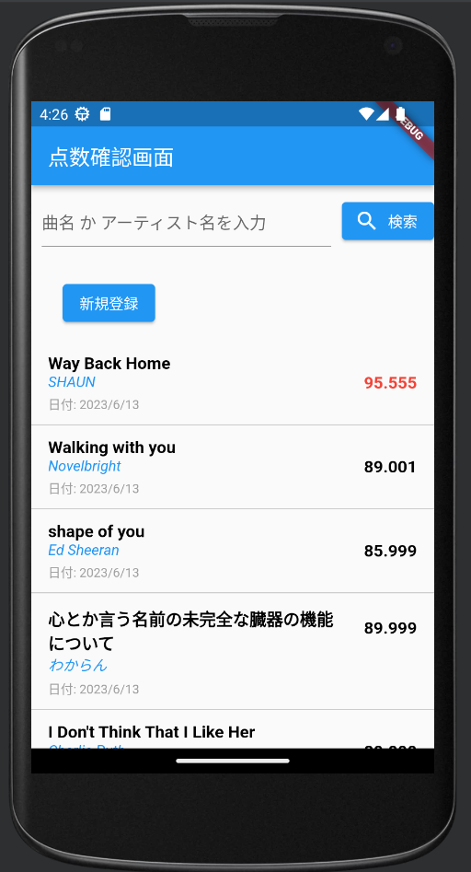
TOP画面
・TOP画面のレイアウト ・データベースは「SQLite」を使用。
・登録されたデータが新しい順に上から表示される
・検索、新規登録、リストがある
・リストには 「曲名」、「アーティスト名」、「点数」、「日付(yyyy/MM)」 が登録され表示される

Slide 7
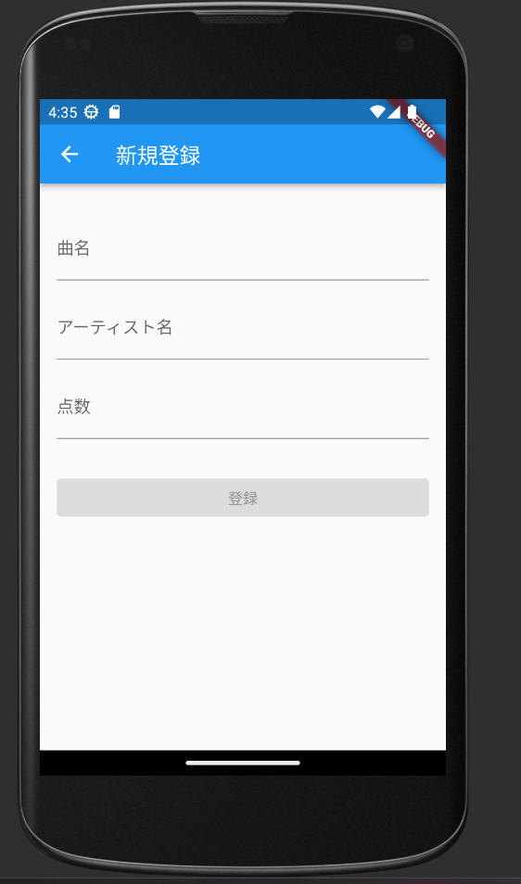
新規登録画面
・「曲名」、「アーティスト名」、「点数」のテキストフィールド ・「日付」は登録ボタンが押された時に自動で登録される ・すべてのデータが入力されていないと登録ボタンが押せない

Slide 8
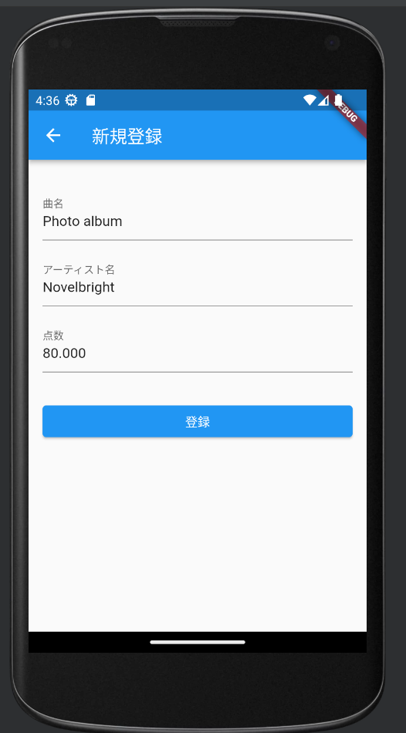
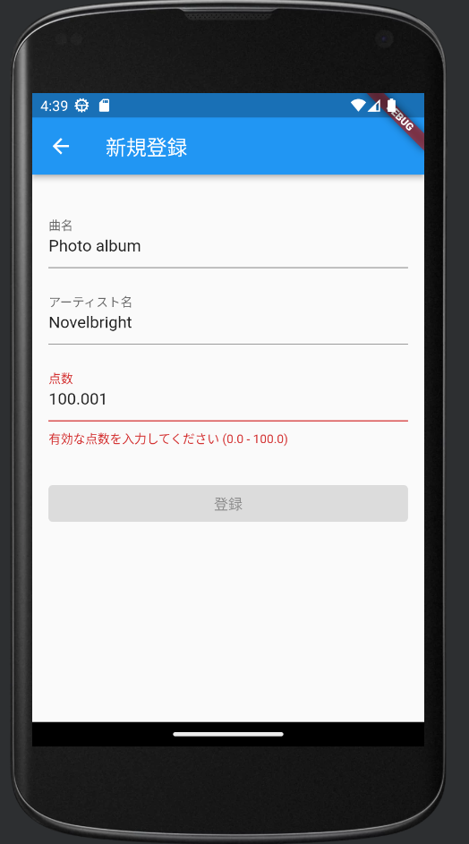
新規登録
・点数は「0.000~100.000」の範囲で入力されていないと
「有効な値を入力してください」と警告が出て
登録ボタンが押せない
正常な値
異常な値

Slide 9
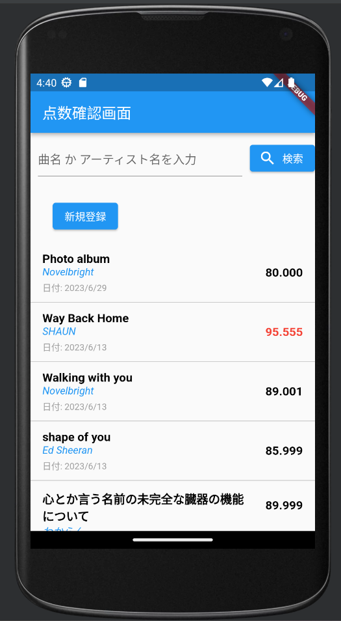
新規登録
・登録されたデータは一番上に表示される

Slide 10
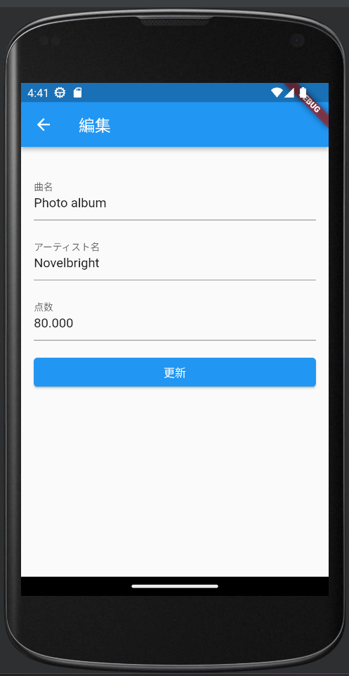
編集画面
・トップ画面でリストをタップすると、編集画面に移動する。

Slide 11
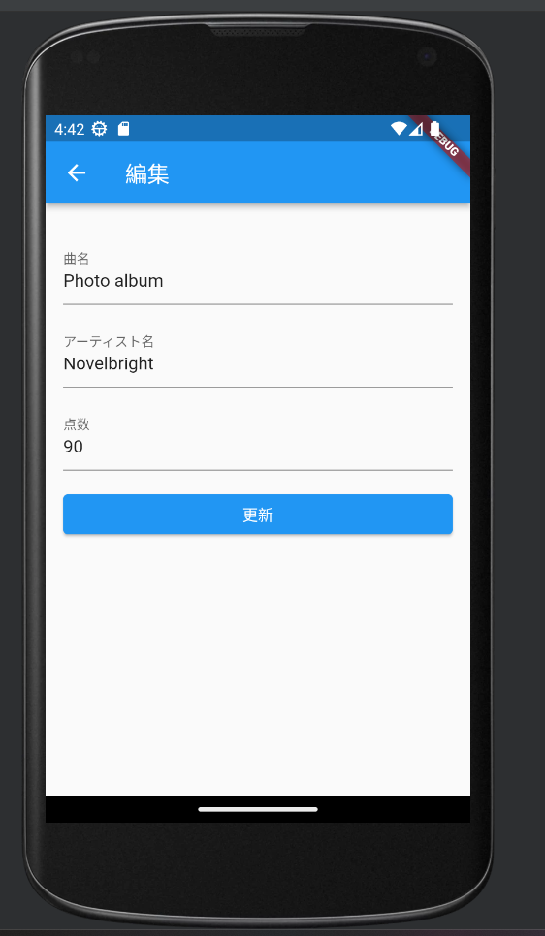
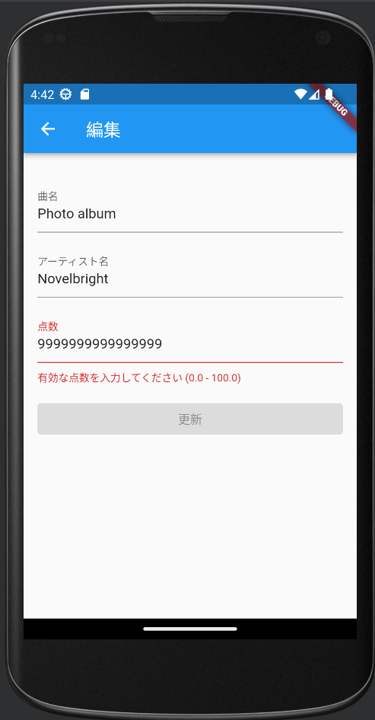
編集
・ここでも新規登録画面と同様に、「0.000~100.00」の範囲に値がないと
「有効な点数を入力してください」と
表示され登録ボタンを押せない
・今回は得点を 90 と入力した。
更新ボタンを押すと 90.000 とデータベースには登録される
これは新規登録でも同じ処理になる
正常な値
異常な値

Slide 12
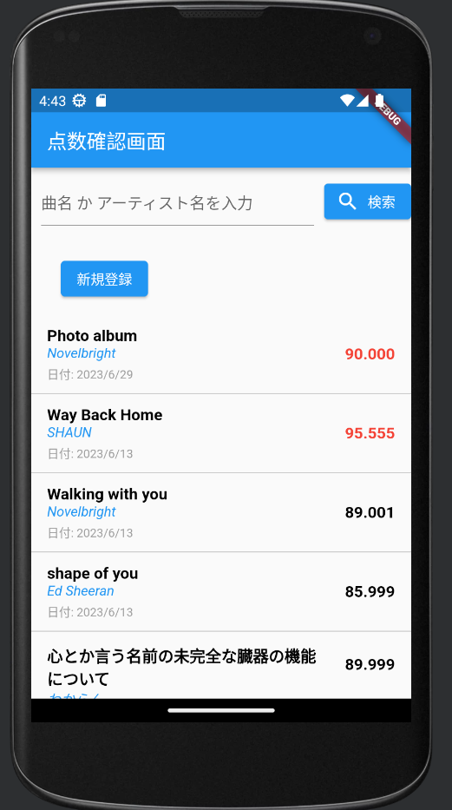
編集
・点数が 90.000 を超えていると、点数が赤文字になる

Slide 13
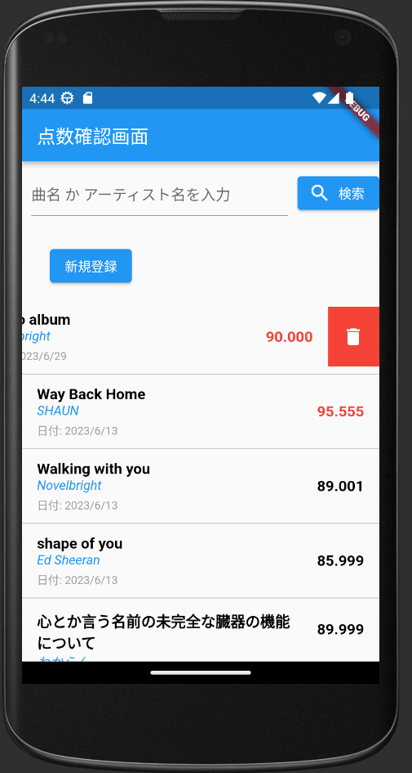
削除機能
・横にスライドすることでデータを削除する機能がある

Slide 14
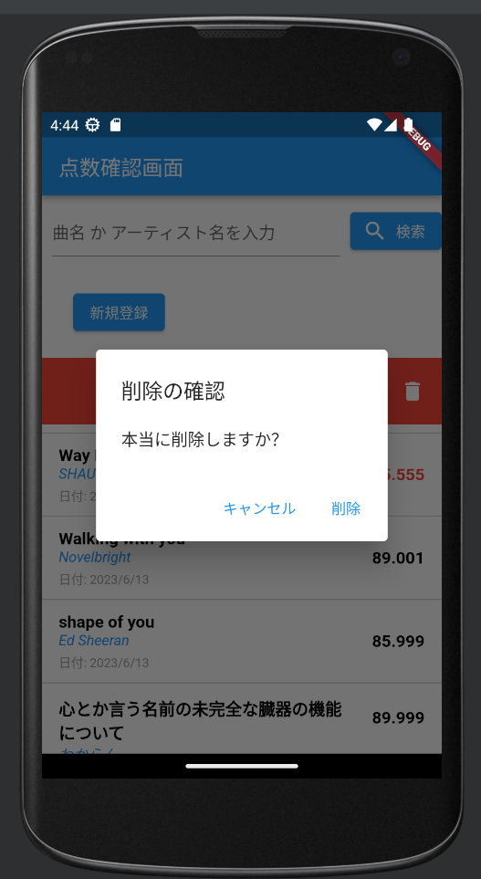
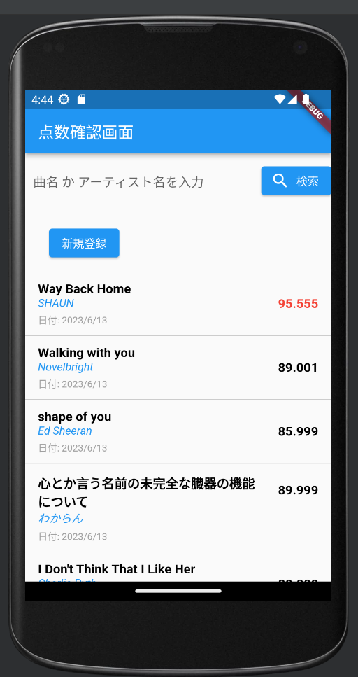
削除
・スライドしきると、 削除の確認が出てくる
・キャンセルを押すと、削除処理がキャンセルされる
・削除を押すと、データが削除されずに残る

Slide 15
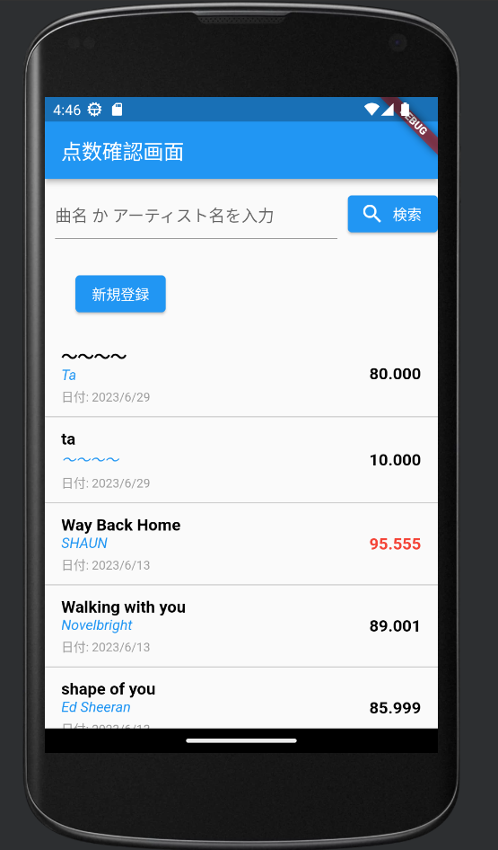
検索機能
・「曲名 か アーティスト名を入力」と書いてあるテキストボックスに検索したいワードを打ち込むと検索ができる。
※今回は説明のため
「曲名：～～～～、アーティスト名：Ta」
「曲名：ta、アーティスト名：～～～～」 という２つのデータを登録した

Slide 16
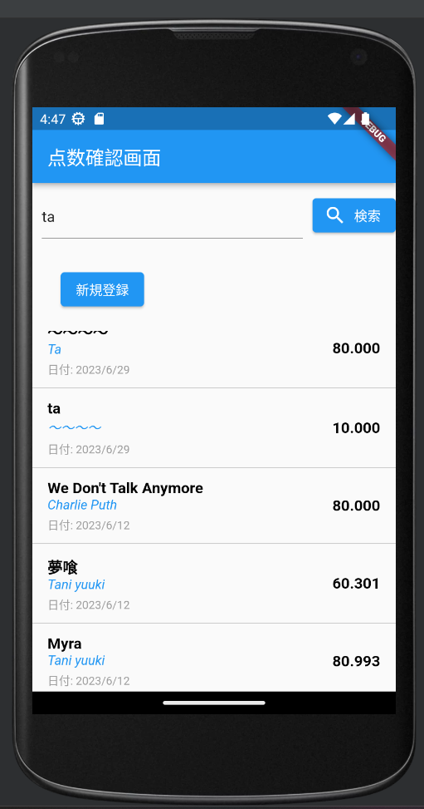
検索
・ 検索機能には曲名とアーティスト名の両方から検索ワードと一致するデータを表示するものにした
・あえて大文字、小文字を区別しないようにした。
区別すると検索するときに打ち間違えるとデータが出てこない可能性があり、また調べたいときにいちいち正しいワードを入れるのが面倒だと思ったから。 ・今回は「ta」と入力したので右のような検索結果が出てきた。 〇 We Don’t “Ta”lk Anymore 〇 “Ta”ni yuuki

Slide 17

実機説明

Slide 18
ユーザーのメリット
写真で記録している人 → 写真がいっぱいになって見失うことがなくなる。フォルダーに分ける手間もなくなる。
スマホのメモ帳 → フォーマットが定まっていないため、記録もめんどくさく見ずらいものになりがちなデータが見やすく管理しやすくなる。
スプレッドシート → 使い勝手は人によるけど一般的にはそれに特化したアプリがあることで管理がしやすい。

Slide 19
企画の新規性
カラオケの点数記録に特化したものは調べたところ2つ見つかったが、あまり多くはない。
レイアウトをシンプルにしたことで無駄なものが一切ないから使いやすいものになったと思う。
結論：あまり新規性はない

Slide 20
今後の展望
アカウント情報を設けて、データを管理
今回は使いやすさを重視したため「曲名、アーティスト名、点数、日付」だけに絞ったが、「カラオケの機種」や「採点モード」、「その他の五角形のグラフ」、「備考」なども記録できるようにすることでより詳しく情報を登録できるようになるかも。
私の技術では無理だが、写真を撮ることで必要なデータを読み取って自動で登録することもできるようにしたり、こっちはできるかもしれないけれど写真でデータを保存することも。
カラオケ店などと連携ができたら、ＤＡＭのアプリのように曲を予約できるようになったり、今までの履歴からおすすめの曲を調べたりできるしたりもできるかも。

